Slide 1
עמותת חיל משאבי האנוש(שלישות) אסיפה כללית מס' 15 27 מאי 2025
במסגרת ביקור בקבוצת בזן

Slide 2
סדר היום לביקור
13:00 עד 14:00 - התכנסות וארוחת צהרים.
14:00 עד 15:00- מאפייני כח אדם בתעשייה .
15:00 עד 16:00- הרצאת הכרות בזן.
16:00 עד 16:45- סיור.
16:45 עד 18:00- אסיפה כללית.

Slide 3
סדר היום אסיפה כללית
16:30 עד 17:00 – התכנסות.
17:00 עד 18:00- נושאים על סדר היום כמפורט:
דו"ח הנהלה.
דו"ח ועדת ביקורת.
אישור דוחות כספיים והדו"ח המילולי לשנת 2024.
אישור עדכון תקציב לשנת 2025 ותכנון תקציב לשנת 2026.
אישור המשך התקשרות עם משרד רו"ח שמואל שרון והילה חסון.
סא"ל מיל' אשר מייבסקי- אישור סיום תפקיד כיו"ר ועדת הביקורת ומינוי לחבר הנהלת העמותה.
אל"מ מיל' יוסי ברקו –אישור מינוי יו"ר ועדת הביקורת .
סא"ל מיל' חן יהלום – אישור מינוי כחברת ועדת הביקורת.
שיחה חופשית.

Slide 4
החזון
לפעול בנושא הנצחה ומורשת של החיל, שמירה והידוק הקשר עם יוצאי החיל, פורשיו והמשפחות השכולות וסיוע לחיל במשימותיו.

Slide 5
מטרות
לתעד את מורשת החיל, ליזום פעילויות הקשורות בה לשם הנחלתה והטמעתה בקרב המשרתים.
לפעול ולסייע לחיל בתחום ההנצחה והמורשת וחיזוק הקשר עם המשפחות השכולות.
אחזקת אתר ההנצחה והנצחת חללי החיל.
לתת סיוע ומענה למשימות חייליות ייחודיות.
לפעול לשמירת הקשר בין המשרתים, יוצאי ופורשי החיל על ידי יזום פעילות: מקצועית, חברתית, רווחה, כלכלית ותעסוקתית.
לפעול לגיוס משאבים למימוש החזון ומטרות העמותה

Slide 6
עבר הווה ועתיד
עמותת יוצאי חש"ל נרשמה כחוק באוג' 1990, במשרד המשפטים. רשימת מייסדי העמותה
בחזון מייסדי העמותה הוצבו הערכים של הנצחה ומורשת חיל השלישות.
לאחר שנתיים של עשייה בתחומי ההנצחה והמורשת החיילית, בניסיון להקים אתר הנצחה לחיל השלישות, חדלה העמותה מפעילותה.
בשנת 2004 חזרה העמותה לפעילות, בתחומי ההנצחה, נעשה ניסיון נוסף להגשים את חזון הקמת אתר ההנצחה החילי.
העמותה חידשה את פעילותה במרץ 2010 בשמה החדש, "עמותת ידידי חיל השלישות".
באוג' 2014 התממש החזון, על פי בקשת משרד הביטחון-אגף המשפחות וחיל השלישות, העמותה נרשמה כספק משרד הביטחון לקבלת תקציב, וקיבלה את האחריות על אתר ההנצחה והמורשת בתל השומר.
במאי 2018 שונה שם העמותה ל-"עמותת חיל משאבי האנוש (שלישות),זאת לאור שינוי שם החיל לחיל משאבי האנוש..

Slide 7
מוסדות העמותה
הנהלה 42 חברים
יו"ר-תא"ל (מיל') צביקה וקסברג
מ"מ יו"ר-תא"ל (מיל') איתן לוי
מנכ"ל-סא"ל (מיל') דרור טוקר
ועדת בקורת-3 חברים
יו"ר-סא"ל (מיל') אשר מייבסקי
משקיפים-1 חבר
מנהל אתר ההנצחה
רנ"ג מיל' ניצן גולן

Slide 8
אירועים שנתיים
טקס התייחדות לחללי צה"ל ביום הזיכרון.
טקס התייחדות לחללי חיל משאבי האנוש .
טקס התייחדות לחללי החיל הכללי .
כ- 1900 קצינים, חיילים ואזרחים משתתפים בטקסים.
נערכים כ- 30 ביקורים של חניכי קורסי הקצינים והחוגרים מבה"ד 11, בהם השתתפו כ – 2200 קצינים וחיילים.

Slide 9
פעילות משותפת עם החיל
אסיפה כללית של העמותה.
ישיבת הנהלה.
חלוקת שי למשפחות חיילים מעוטי יכולת- חולקו 40 תווי קניה ,ו 35 חבילות שי בכל חג, לקראת חג הפסח וראש השנה,תווי הקניה נשלחו ישירות לחיילים, ןחבילות השי נמסרו ישירות לבית משפחת החייל בסיוע משרתי הקבע של החיל, מסורת זו תמשך באופן קבוע בחגים הבאים.
שי למשפחות שכולות .

Slide 10
פעילות העמותה באתר הנצחה
אחזקה
גינון חידוש צמחיה .
הנגשת שביל גישה דרומי.
ביקורות בטיחות וכיבוי אש.
ניקיון ותחזוקת קירות הנצחה.
החלפת כיסוי במבוק בגדר המערבית.
החלפת דלתות שירותים.
.ביקורת שנתית למערכת החשמל.
חידוש ביטוח אלמנטרי כולל צד ג.
הנצחה
הקמת "שביל הנופלים" במרכז אתר הנצחה עם תמונה של כול חלל וקוד QR לקבלת מידע על כול חלל.
.

Slide 11
פעילות העמותה באתר הנצחה
חדר המורשת
התקנת לוח עם תמונות הנופלים בחדר ההנצחה והמורשת.
התקנת עמדת מולטמדיה בחדר המורשת.
הנצחת מלחמת "חרבות ברזל "בחדר המורשת והנצחה.
. תיקון מערכת שמע ומטריצה בחדר המורשת
החלפת אוגדני זכרון.
חידוש ואיטום גג חדר המורשת.

Slide 12
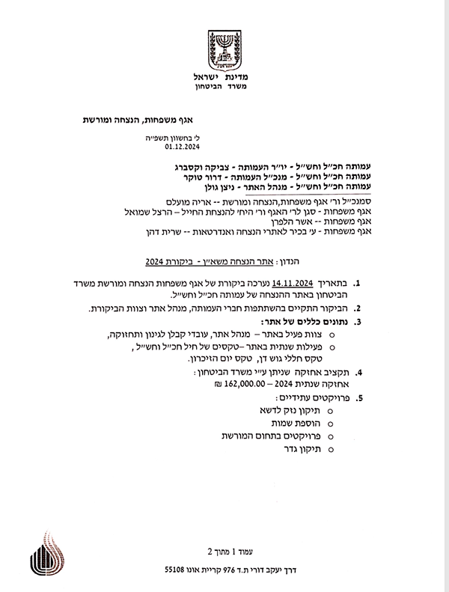
ביקורת משרד הביטחון באתר הנצחה

Slide 13
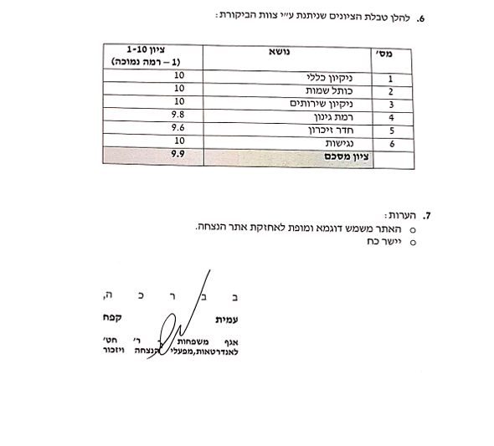
ביקורת משרד הביטחון באתר הנצחה

Slide 14
פעילות עיריית רמת-גן באתר הנצחה
הקמת גינות חדשות בסמוך קירות הנצחה.
הנגשת אתר הנצחה לחללי גוש דן
פינוי אשפה וגזם
ניקיון באתר ע"י מטאטא כביש
גינון
אחזקה שוטפת של הגידור והשערים באתר
צביעה ותיקון ספסלים , תרנים, עמודים עפ"י צורך
גיזום עצים עפ"י צורך
תיקוני חשמל עפ"י צורך

Slide 15
דרישת תוספת התקציב לשנת 2025
שיקום מדשאה מרכזית -17 אש"ח.
תקציב למורשת -171 אש"ח
צביעת חדר מורשת– 5000 ₪.
שיפוץ וחיזוק גדר מערבית- 30 אש"ח
ניקוי קירות השמות והאנדרטאות -4400 ₪.
החלפת גופי תאורה ללד 2300 ₪ .
עדיין לא התקיימה ועדה במשרד הביטחון לאישור תוספת התקציב.

Slide 16
כל פעילות החברים בעמותה הינה התנדבותית

Slide 17
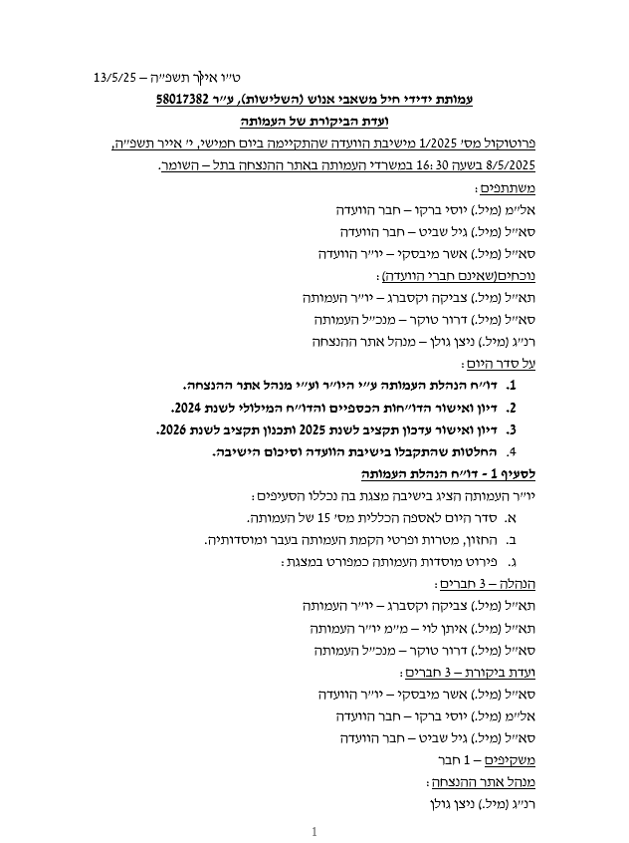
דוח ועדת ביקורת

Slide 18
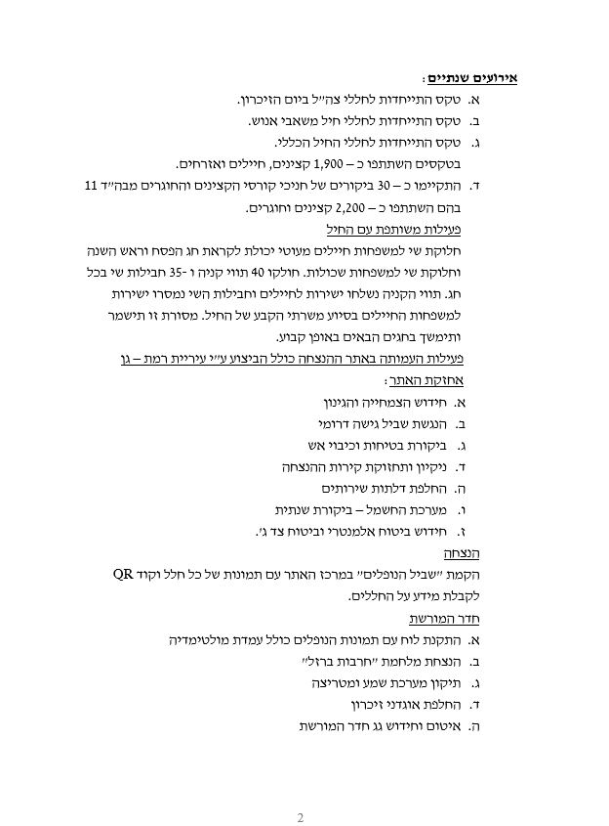
דוח ועדת ביקורת

Slide 19
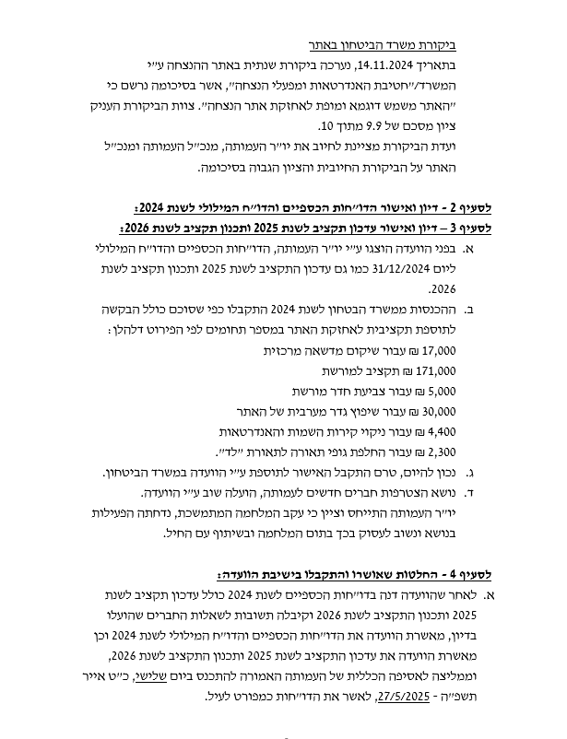
דוח ועדת ביקורת

Slide 20
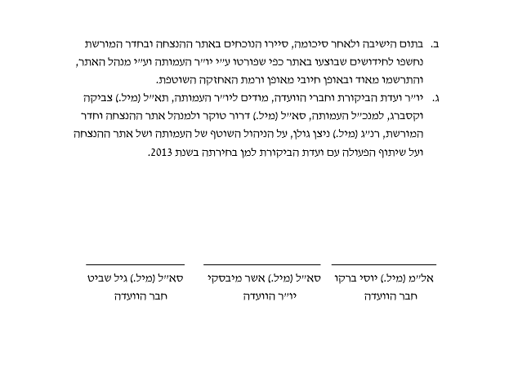
דוח ועדת ביקורת

Slide 21
דוחות כספיים

Slide 22
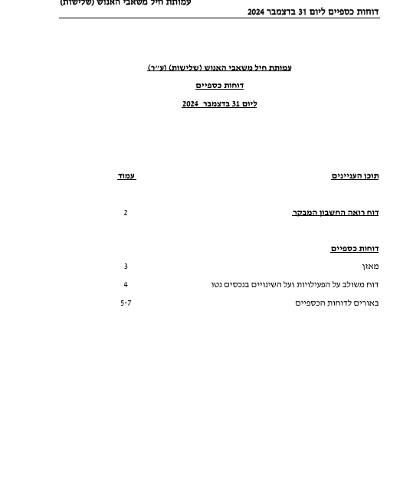
דוחות כספיים

Slide 23
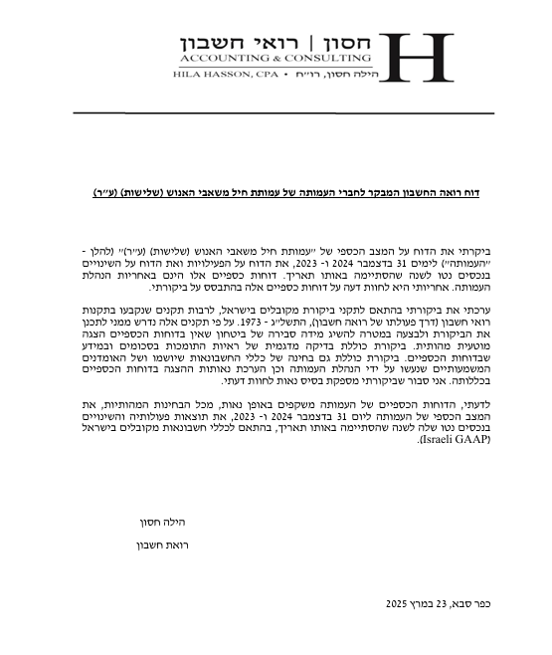
דוחות כספיים

Slide 24
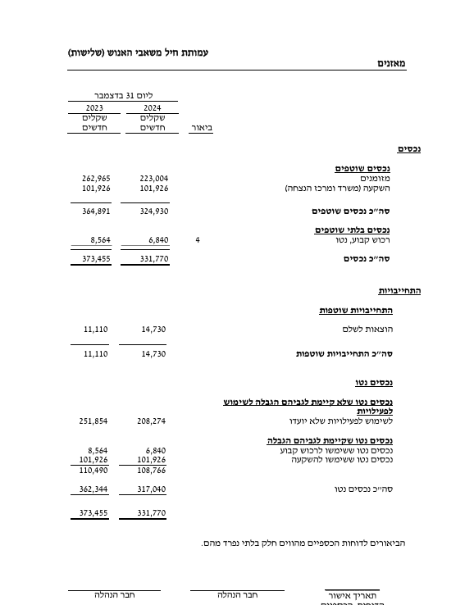
דוחות כספיים

Slide 25
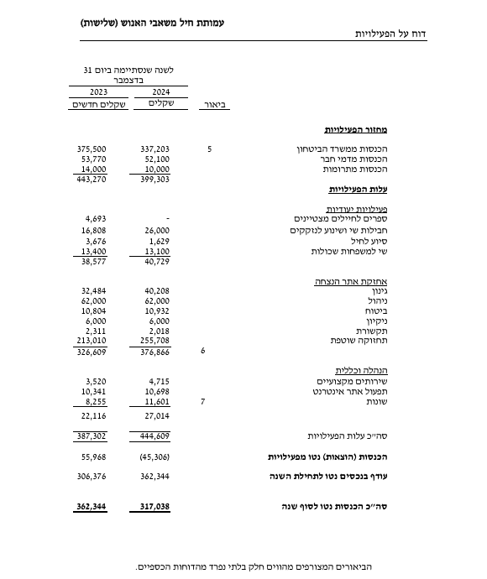
דוחות כספיים

Slide 26
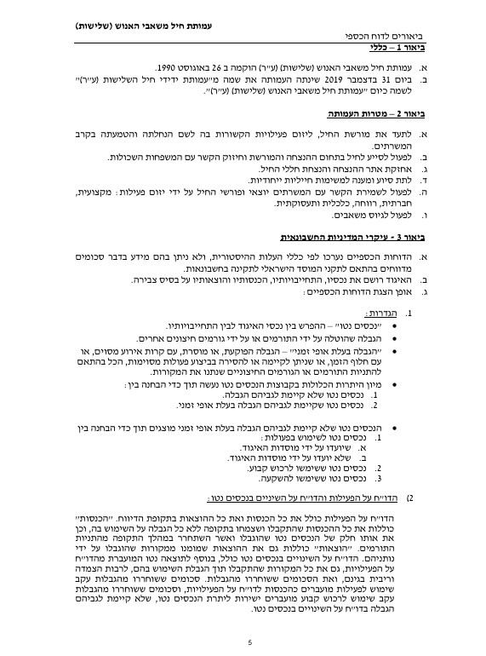
דוחות כספיים

Slide 27
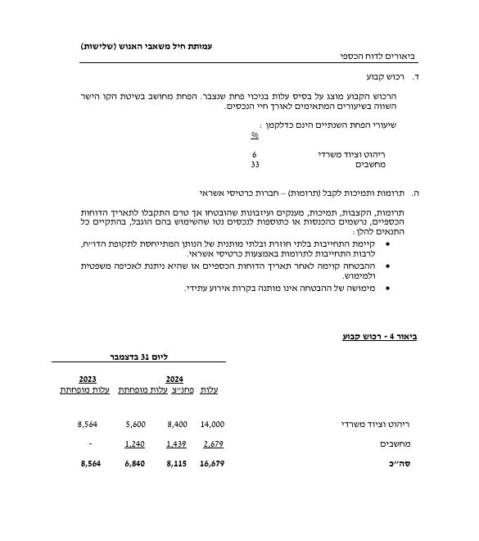
דוחות כספיים

Slide 28
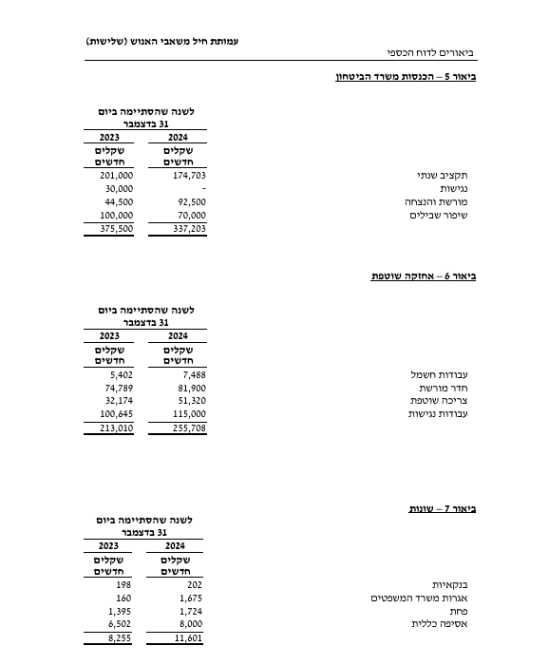
דוחות כספיים

Slide 29
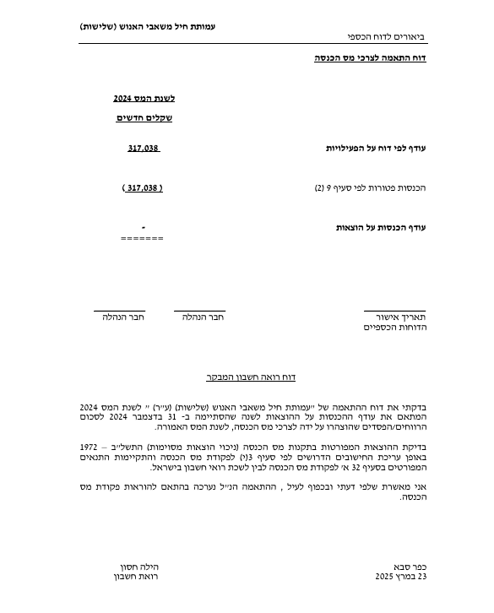
דוחות כספיים

Slide 30
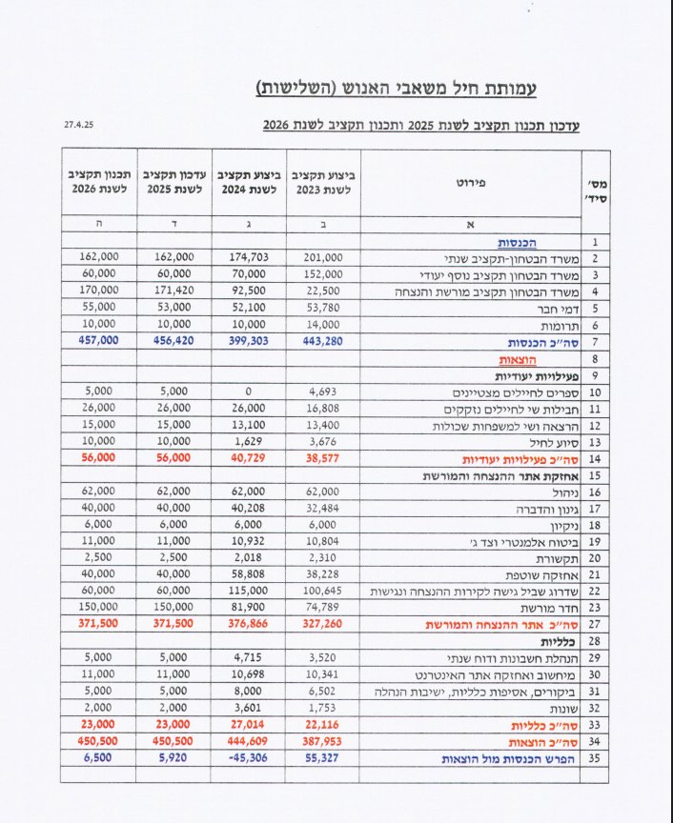
עדכון תקציב לשנת 2025 ותכנון תקציב לשנת 2026

Slide 31
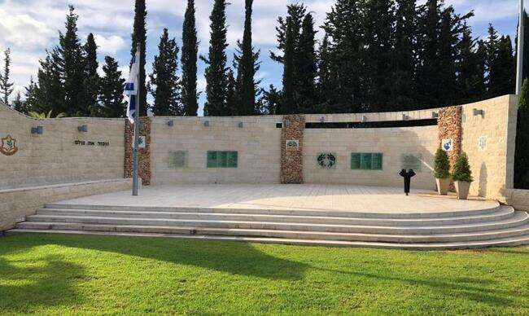
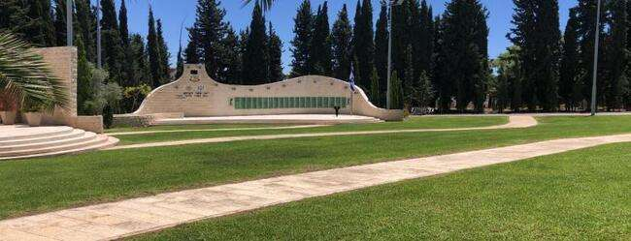

Slide 32
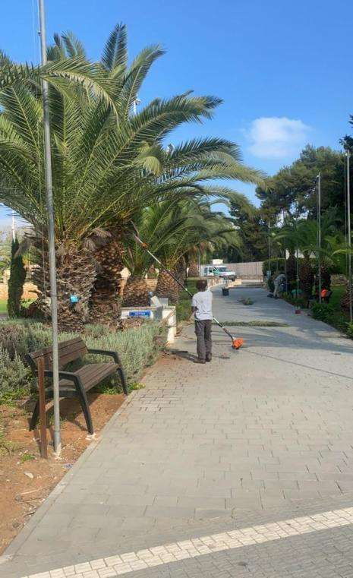
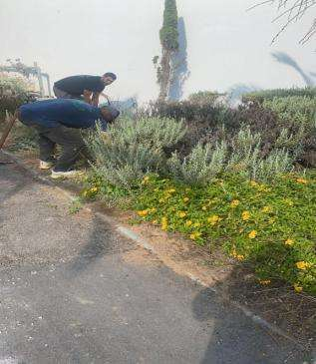
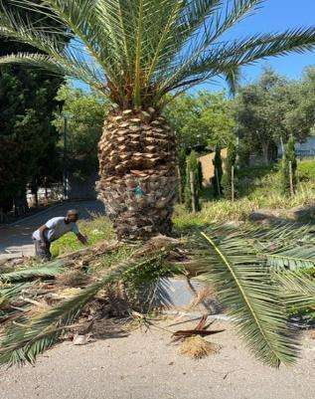

Slide 33
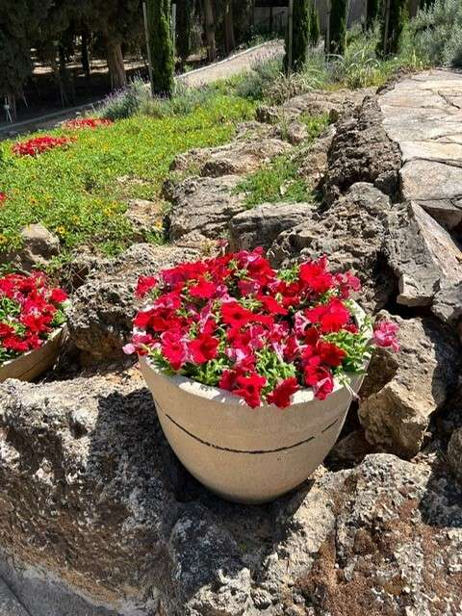
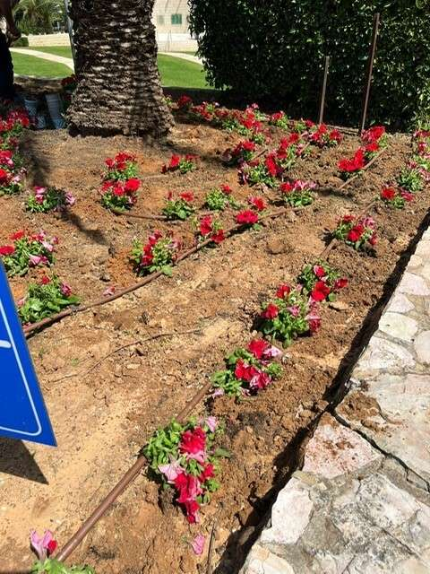

Slide 34
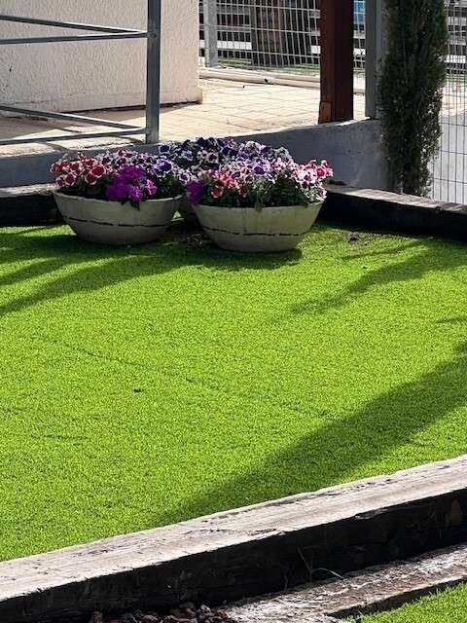
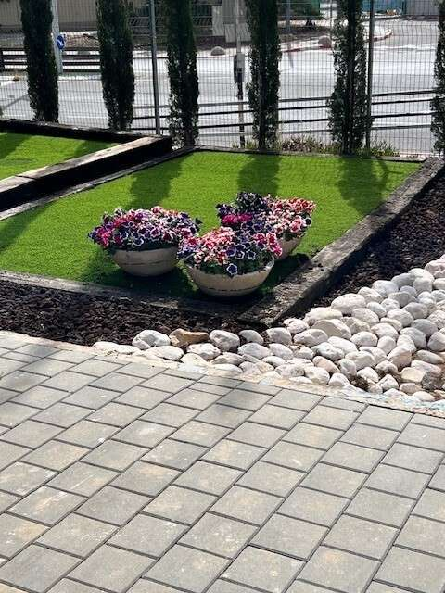

Slide 35
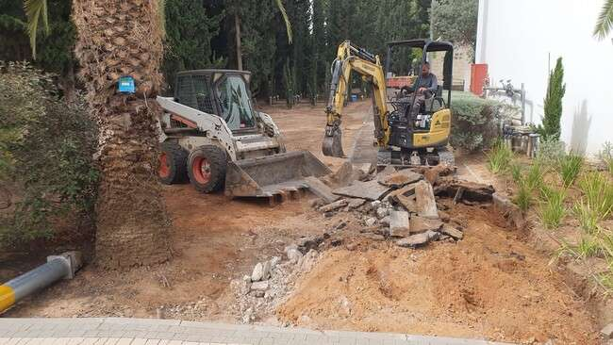
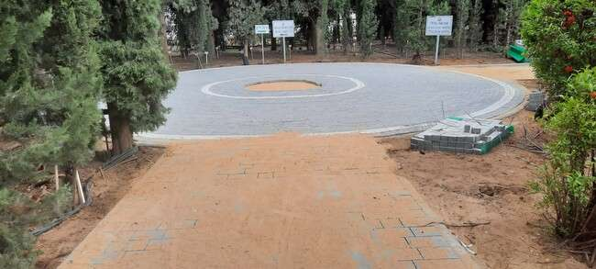

Slide 36
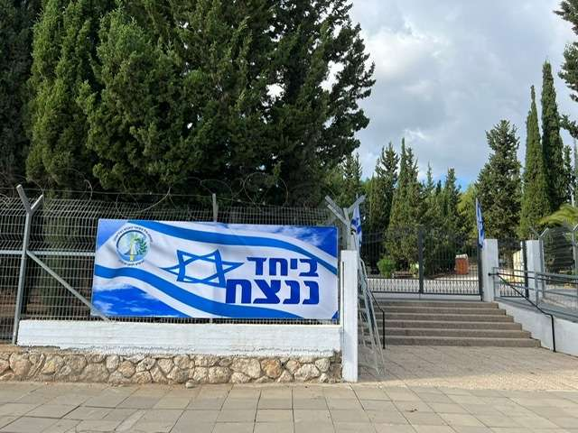

Slide 37
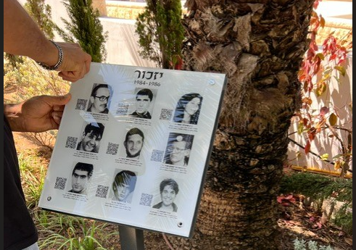
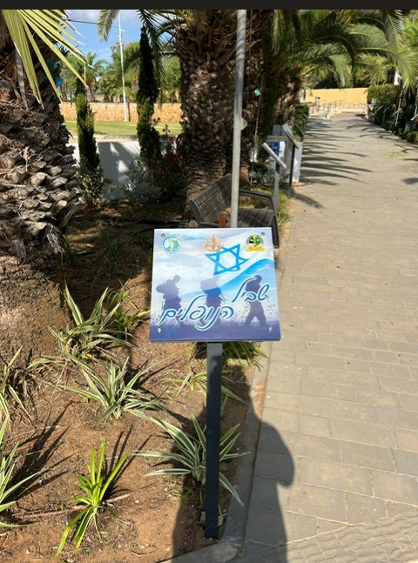

Slide 38
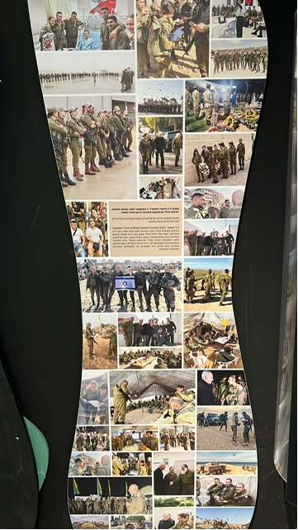
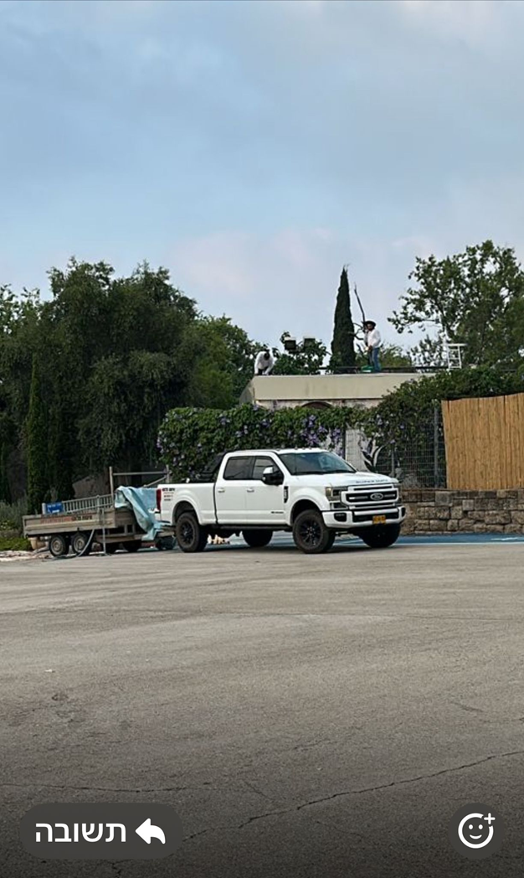

Slide 39
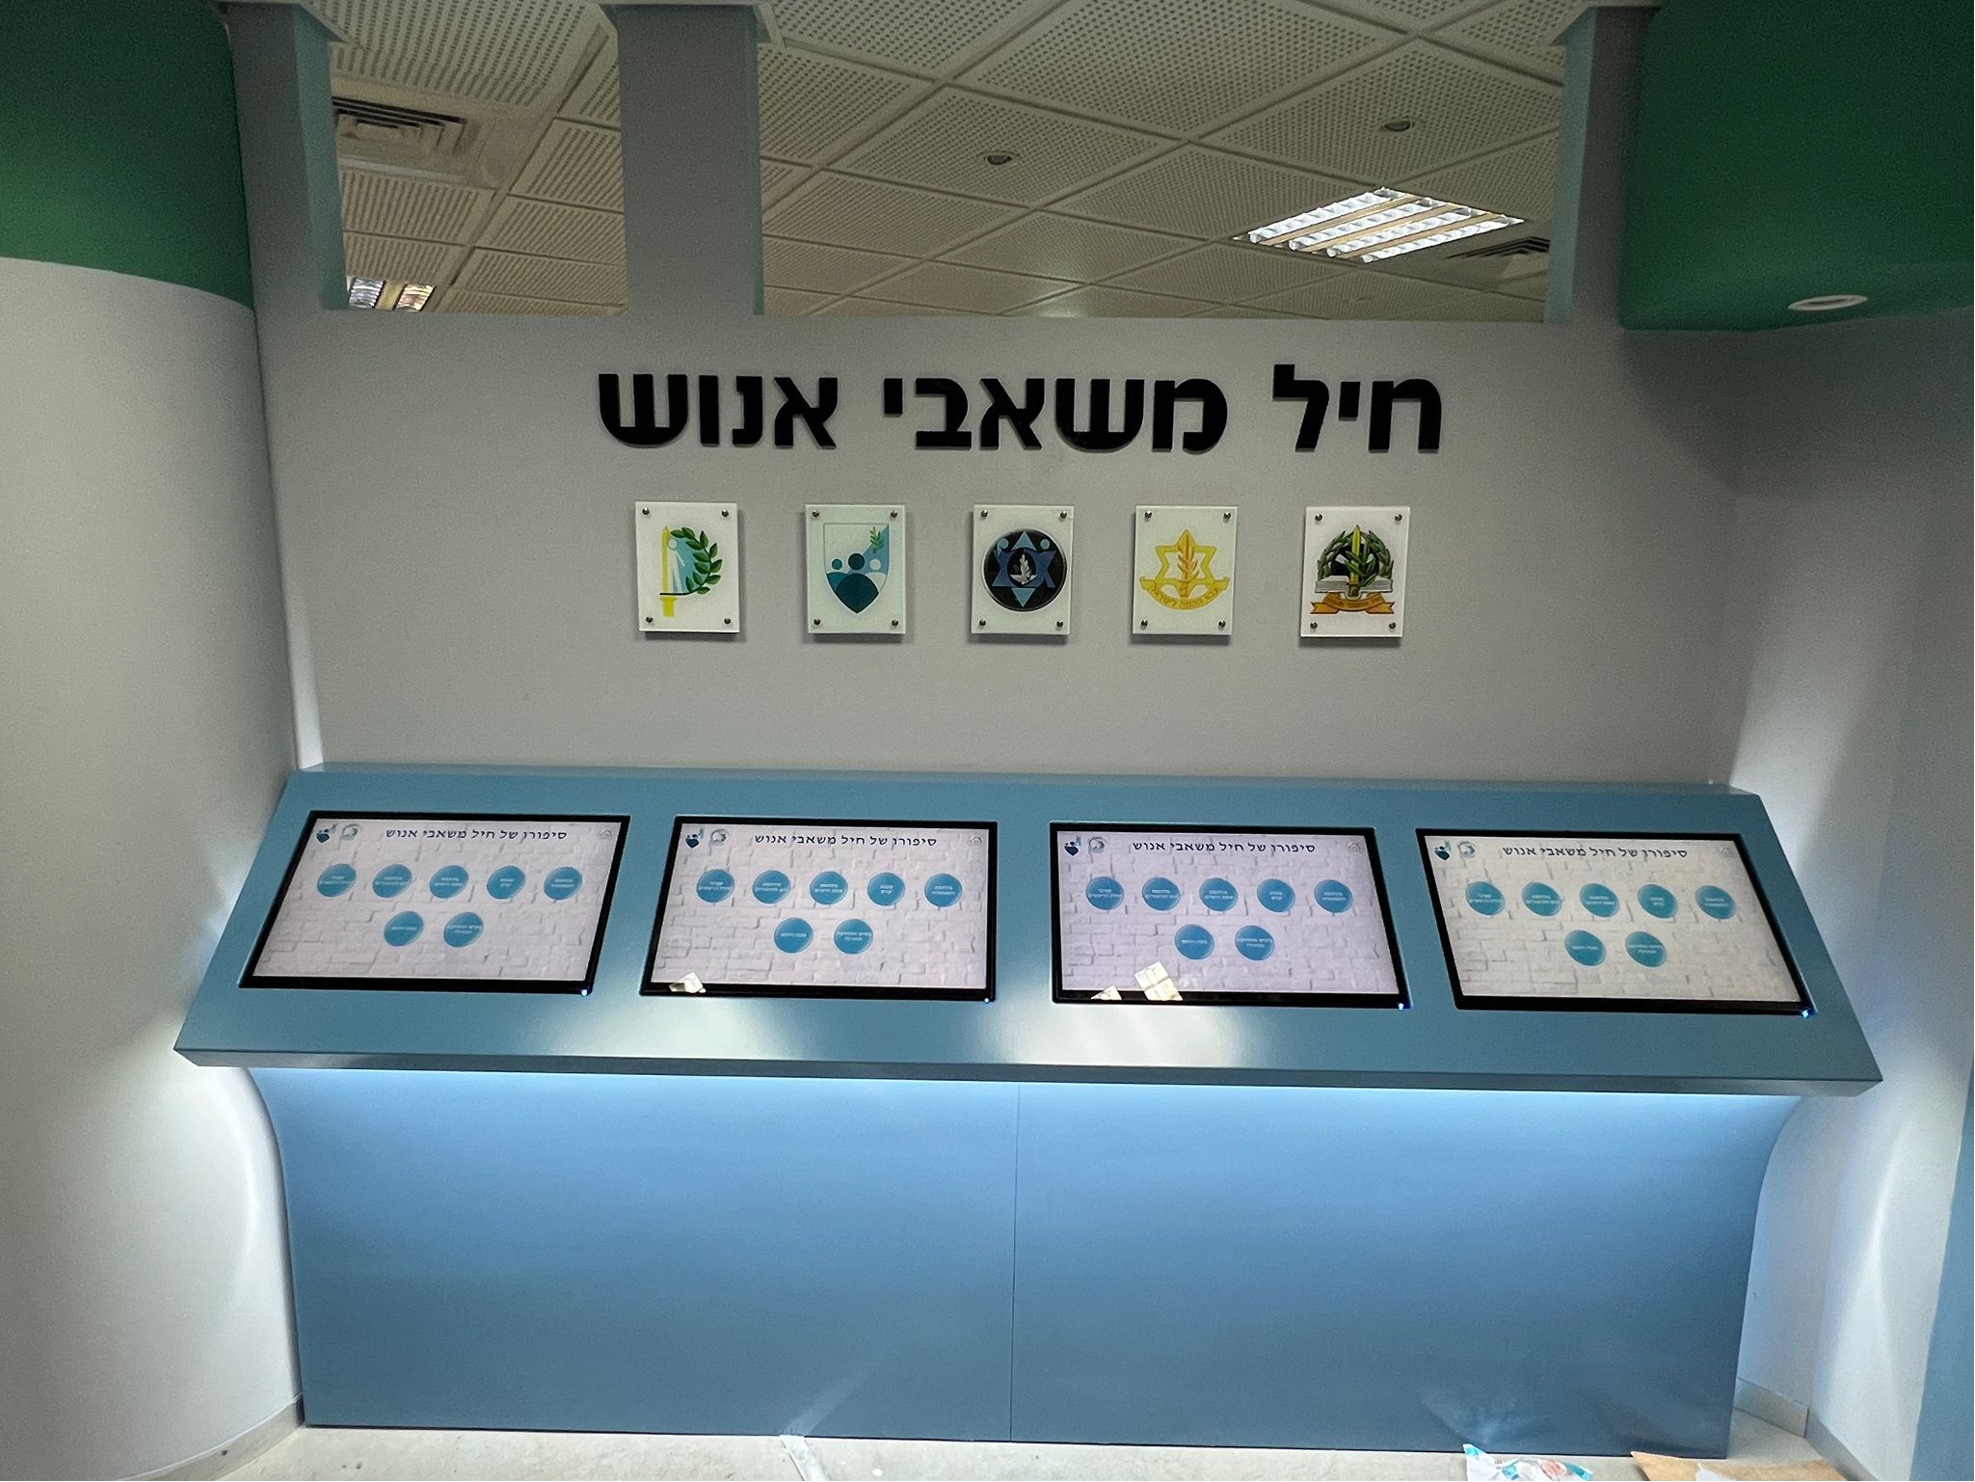
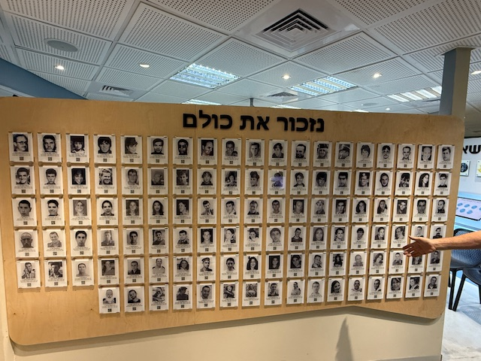

Slide 40
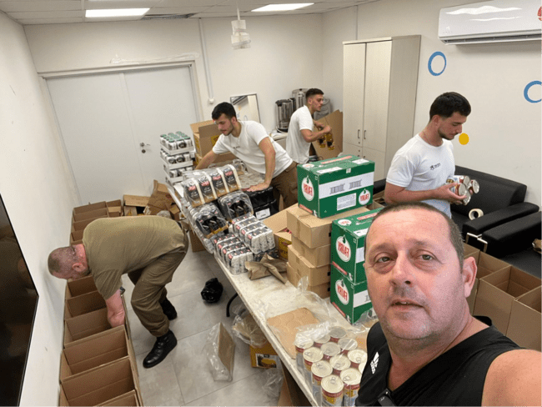

Slide 41
חברי מוסדות העמותה הנהלת העמותה
חברי ההנהלה:
אלוף מיל' אורנה ברביבאי.
תא"ל מיל' צבי וקסברג – יו"ר.
תא"ל מיל' איתן לוי- מ"מ יו"ר.
תא"ל מיל' יוסי פרץ.
תא"ל מיל' שמואל בן משה.
תא"ל מיל' נחמיה דוידי.
תא"ל מיל' יעקב ברגר.
תא"ל מיל' ישראל עינב.
תא"ל מיל' חיים אשכנזי.
תא"ל מיל' דבורה חסיד.
תא"ל מיל' ניסים ברדה.
תא"ל מיל' משה אלוש.
תא"ל מיל' אריה דהן.
תא"ל מיל' איקה אברבנל.
תא"ל מיל' און רגוניס.
תא"ל מיל' יצחק פוקס.
תא"ל מיל' שלומי סנדרוסי.
תא"ל מיל' סמי הולצקן
תא"ל צחי חפץ.
אל"מ מיל' מוטי לניאדו.
אל"מ מיל' גדי שווץ.
אל"מ מיל' עמית שפירא.
אל"מ מיל' משה בנבנישתי.
אל"מ מיל' משה שץ.
אל"מ מיל' ישראל יפת.
אל"מ מיל' יצחק שני.
אל"מ מיל' אלברט אלמלם.
אל"מ מיל' צביקה לוין.
אל"מ מיל' יוסי דרמר- יועץ משפטי.
אל"מ מיל' יורם כרמון.
אל"מ מיל' יצחק ספיר.
אל"מ מיל' נועם אהרון.
אל"מ מיל' רונית לב.
סא"ל מיל' דרור טוקר- מנכ"ל.
סא"ל מיל' דליה סבג.
סא"ל מיל' ציון אסולין.
סא"ל מיל' מיכאל שר.
סא"ל מיל' יוני נוקד.
סא"ל מיל' חן יהלום.
רס"ן מיל' אמנון ברטל.
רנ"ג מיל' יעקב קרפ.
מר אהרון שמשון.

Slide 42
חברי מוסדות העמותה
חבר ועדת ביקורת :
סא"ל מיל' אשר מיבסקי- יו"ר
אל"מ מיל' יוסי ברקו.
סא"ל מיל' גיל שביט.
משקיפים
רנ"ג צבי ארזי.
איש קשר חילי
רנ"ג יוני שוורץ.
מנהל אתר ההנצחה
רנ"ג מיל' ניצן גולן

Slide 43
מייסדי העמותה
משה נתיב (ז"ל).
דני רז (ז"ל).
בני דקל (ז"ל).
יצחק ברנר (ז"ל).
צפיה גילת (ז"ל).
יצחק שני.
יוסי דרמר.
יוני נוקד.
אשר מייבסקי.

